Slide 1
「청렴옴부즈만 설치 및 운영지침」제8조에 따라 2016년 청렴옴부즈만 활동보고서를 붙임과 같이 제출합니다.
2017년 3월 31일
대표 청렴옴부즈만 최○○ 청렴옴부즈만 정○○ 청렴옴부즈만 나○○ 청렴옴부즈만 홍○○ 청렴옴부즈만 송○○
사회보장정보원장 귀하

Slide 2


2016년 청렴옴부즈만 활동보고서
2017. 3. 31.
청 렴 옴 부 즈 만

Slide 3
목 차
Ⅰ. 개
요
·1
Ⅱ. 활동실적
·2
Ⅲ. 향후과제
·5
참고 1. ’16년 청렴 옴부즈만 정례회의 및 감사참여실적(요약) ····· 6
참고 2. 청렴 옴부즈만 회의 참여 사진 ··············································· 7 참고 2. ’16년 청렴 옴부즈만 회의록 ···················································· 8

Slide 4


Ⅰ. 개 요
【 청렴옴부즈만 설치 및 운영 근거 】
「 부패방지 및 국민권익위원회의 설치와 운영에 관한 법률 」 제3조(공공기관의 책무)
「 임직원 윤리강령 」 제33조(청렴 옴부즈만 설치·운영) 및 ‘청렴옴부즈만 설치 및 운영지침’
활동개요
활동목표 : 우리원에서 수행하는 주요 사업 및 부패 취약분야의 제도, 업무처리 절차 등에 대한 감시‧평가를 통하여 기관행정 업무의 투명성‧효율성 제고 및 부패방지 유도
활동기간 : 2016. 1. 1. ~ 12. 31.
위원현황 : 옴부즈만 5명
NO | 위원명 | 소 속 | 임 기
1 | [대표] 최○○ 위원 | - | 2015.11.1~2017.10.31
2 | 정○○ 위원 | - | 2014.2.18~
3 | 나○○ 위원 | - | 2015.11.1~2017.10.31
4 | 홍○○ 위원 | - | 2015.11.1~2017.10.31
5 | 송○○ 위원 | - | 2014.2.18~
연간 활동사항
(2.19) 청렴옴부즈만 연임 결정
(3.16) 제1차 청렴 옴부즈만 회의 개최
(6.23) 공공기관 청렴옴부즈만 직무교육 참여
(6.28) 제2차 청렴 옴부즈만 회의 개최
(10.26) 제3차 청렴 옴부즈만 회의 개최
(10.28) 청렴 옴부즈만 특별감사 참여
(12.16) 청렴 옴부즈만 종합감사 참여
(12.21) 제4차 청렴 옴부즈만 회의 개최

Slide 5

Ⅱ. 활동 실적
<< 2016년 주요성과 >>
4차례 정례회의에 참여하여 실효성 있는 부패방지 활동의 개선 권고
청탁금지법 시행에 따라, 법 적용사항과 관련하여 청렴 옴부즈만의 특별감사 참여
우리원 청렴문화 확산에 노력한 결과, 권익위 부패방지 시책평가‘청렴옴부즈만 운영실적’평가지표 3년 연속 만점 획득
 권익위, 청렴옴부즈만 운영실적 평가
’16년 권익위 부패방지 시책평가에서 ‘청렴옴부즈만 운영실적’ 만점
【 청렴옴부즈만 운영실적 평가결과 】
1-3 청렴 거버넌스 운영 (100점)
① 청렴시민감사관 회의 운영 횟수(40) | ② 청렴시민감사관 직무실적(60) | 평가내용
40점 | 60점 | 청렴시민감사관 회의를 ‘4회 이상’ 운영함 청렴시민감사관 직무실적은 ‘특별감사 요구‧실시’임 - 청탁금지법 이행력 강화를 위해 외부강의등 운영 실태를 청렴시민감사관이 참여하여 감사 실시
 권익위 주관 청렴 옴부즈만 직무교육 참여
청렴 옴부즈만 직무역량 강화 및 정보 공유를 (6.23 나윤주, 홍순탁 위원 참여)
위한 교육 실시
 투명하고 공정한 감사를 위한 특별․종합감사 참여
청탁금지법 이행력 강화를 위하여 외부강의등 운영 실태 특별감사 참여
- 감사내용 검토 및 의견 게진 : 국세청 소득신고 정보를 활용한 사전 신고 미준수자 확인 등 ‘점검 완성도’ 제고를 위해 방안 강구

Slide 6
공정한 감사결과 검증을 위하여 우리원 고객지원본부 종합감사 참여
- 감사내용 검토 및 의견 게진 : 향후 사후 적발식의 감사보단 사전 예방적인 감사 강화 추진을 도모하고, 감사인의 역량 강화를 위한 포괄적 방안 강구
 감사실 소관 강령 및 지침 제․개정 참여
감사업무 및 부패행위 관리업무 등의 효율적 추진을 위하여 감사실 소관 강령, 지침 제‧개정 추진토록 권고
① 임직원 행동강령 (3.16 개정, 9.28 개정)
  외부강의 대가기준(상한액)에 원고료를 포함하도록 하고, 월 3회․ 6시간을 초과하지 않도록 외부강의 횟수 및 시간을 제한함
  청탁금지법 시행에 따라 부정청탁 및 금품 수수 금지를 명시하고, 외부강의등 대가기준(상한액) 변경
② 부정청탁 및 금품등 수수의 신고사무 처리지침 (10.28 제정)
  부정청탁 및 금품등 수수 신고의 접수 및 처리 등에 관한 사항 명시
수 제도개선 및 반부패‧청렴활동 개선 권고
제도개선 과제를 심의, 개선 권고, 이행실태 점검을 통하여 기관 업무의 부패방지 유도
NO | 권고사항 | 조치결과
1 | ’15년 부패방지 시책평가 결과를 임직원과 공유하고 우수기관 벤치 마킹 추진 권고 | 임원 대상(4.28), 직원 대상 결과 우수기관과의 3회 회의 실시 | 공유 | (5.9, | 5.12)

Slide 7
NO | 권고사항 | 조치결과
2 | 청탁금지법 시행 대비 직원교육 등 적극적인 홍보 권고 | 청탁금지법 시행 대비 추진계획 수립 (9.13) 청탁금지법 교육 : 전직원 대상 2회 (9.9, 10.11), 청렴 지기 대상 2회 (7.1, 8.31) 청탁금지법 관련 매뉴얼 및 사례집 자료 사내게시판 공유 (10. 7) 청탁금지법 시행에 따른 전직원 청렴서약 실시 (9.28~10.7)
3 | 열린 감사를 통한 감사결과 공개는 신중한 접근 권고 | 개인의 정보 보호 차원에서 전직원을 대상으로 감 사결과 공개 보류 투명한 감사를 위해 감사 과정을 관련자에게 공개 하고, 감사 처분 후 만족도 조사 실시
4 | 청렴한끼 실적 저조할 경우를 대비한 조치 권고 | - 제도시행(7.8) 후 참여 저조에 따라 제도 개선 검토
5 | 청탁금지법 관련 특별감사 요청 | 외부강의등 신고누락 및 대가기준 상한 준수 여부 특별감사 실시 (10.27~10.31) 청렴 옴부즈만 1인 특별감사 참여 (10.28) 외부강의 사후신고자 감사조치(주의 9명, 감사조치 기준 : 사후신고 2회 이상)
6 | 외부강의등 수당의 정확한 파악을 위해 개인별 소득자료 제출방안 검토 | - 개인정보보호법에 의해, 개인의 과세 정보를 임의로 수집할 수 없음(개인정보보호법 제15조제1항)
7 | 내부청렴도 개선을 위해 경영진의 관심과 전사적 차원의 노력 필요 | 임직원의 청렴행동 독려를 위한 청렴명언 사내방송 (1월~계속) 내・외부청렴도 향상을 위하여 컨설팅 실시 예정 (4~6월) 기관장의 청렴의지를 담은 서한문을 직원들에게 발송 예정 (2017년 하반기) 청렴도 측정에 대한 직원 관심도 향상을 위한 참여 이벤트 예정 (2017년 9월)
8 | 외부청렴도 향상을 위해 외부 컨설팅을 활용하여 진단과 개선 도출 권고

Slide 8


Ⅲ. 향후 과제
청렴 옴부즈만 운영 내실화 강화
청렴 옴부즈만 임기 및 활동의 현실화를 위하여 ‘청렴옴부즈만 설치 및 운영 지침’ 일부 개정
직무 활동범위에 따른 현장활동 참여 독려(각 부)
* 인사위원회, 각종 심의위원회 외부위원으로 현장활동 참여
기관 청렴도 향상을 위한 모니터링 및 제도개선 과제 발굴
내부청렴도 향상을 위한 조직문화 개선 과제 적극 발굴
위법·부당한 업무지시 해소를 위한 개선 노력 유도
외부청렴도 향상을 위한 방안 강구
부패방지를 위한 제도개선 및 권익위 권고과제 추진 장려
청탁금지법 시행에 따른 법 이행 여부 점검
부패방지를 위해 제․개정되는 법령 검토 및 의견게진
권익위 권고과제 이행실태 점검 등을 통한 사후관리 강화
기관 내부감사 참여를 통한 투명하고 공정한 감사 시행 유도

Slide 9
[참고 1] ’16년 정례회의 및 감사 참여 실적
정례회의 (총 4차)
차수 | 날짜 | 회의 안건 | 비고
1차 | 3.16 | 전차 청렴옴부즈만 회의결과 ’16년 부패방지 시책평가 결과 ’16년 권익위 반부패‧청렴 정책 기본방향 ’15년 청렴옴부즈만 활동 실적 「임직원 행동강령」일부 개정(안) 의견수렴
2차 | 6.28 | 전차(前次) 청렴옴부즈만 회의결과 ’16년 부패방지 추진계획 사규 부패영향평가 컨설팅 추진(국민권익위원회) 「 품격있는 10대 언행 」 실천 방안
3차 | 10.26 | 전차(前次) 청렴옴부즈만 회의결과 ’16년 부패방지 시책평가 관련 진행사항 ’16년 반부패 자율시책 공모 결과 심사
4차 | 12.21 | 전차(前次) 청렴옴부즈만 회의결과 ’16년 공공기관 청렴도 측정결과 부정청탁 및 금품등 수수의 신고사무 처리지침 제정(안)
감사참여 (총 2회)
연번 | 날짜 | 감사내용 | 비고
1 | 10.28 | ’16년 외부강의등 운영실태 점검 목적 및 취지 안내 감사기간 및 중점사항 등 특별감사 개요 설명 점검현황 공유 및 의견 개진
2 | 12.16 | 보건복지포털 사업계획 및 운영 실태 정보시스템 온․오프라인 교육 운영 실태 고객만족경영 및 고객만족도 조사 관리 실태

Slide 10
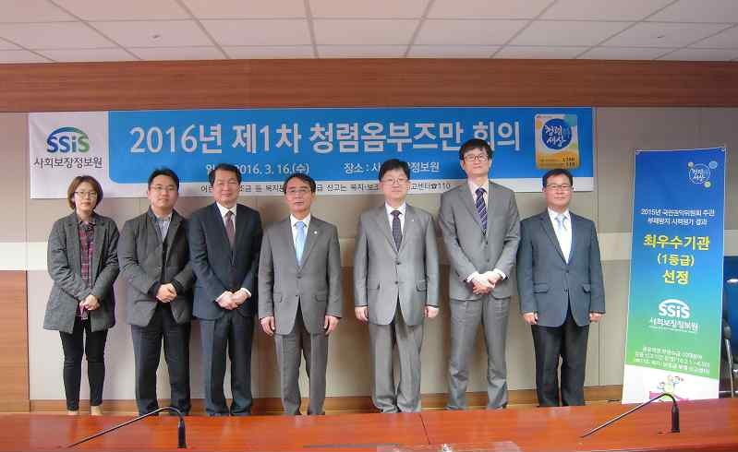
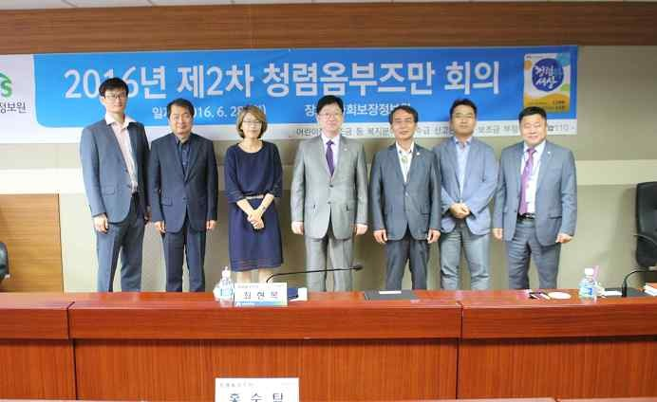
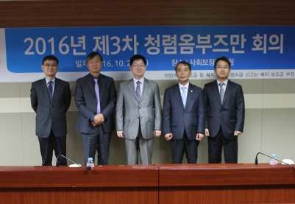
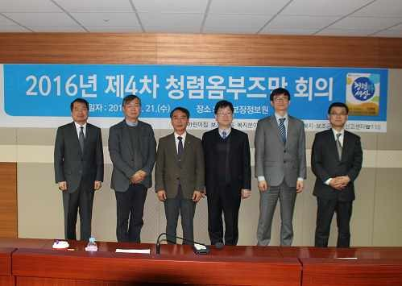
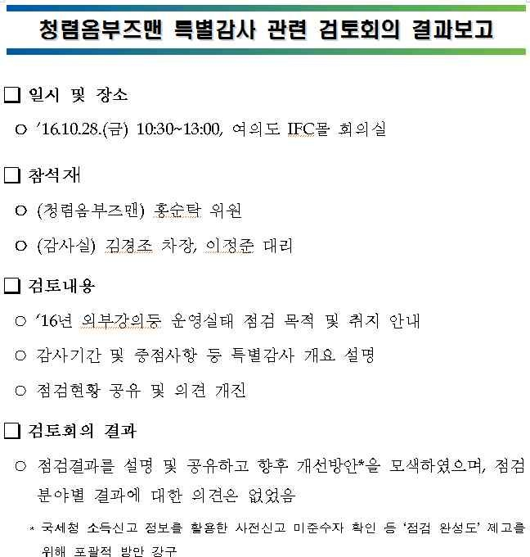
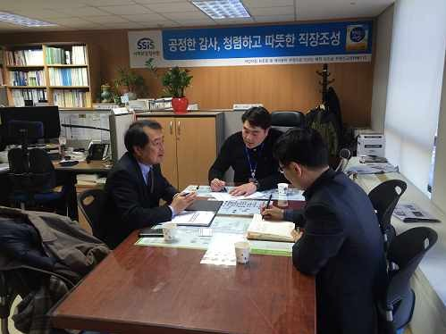
[참고 2] 회의참여 사진
<< 옴부즈만 회의 사진 >>
제1차 회의 | 제2차 회의
제3차 회의 | 제4차 회의
특별감사 참여 | 종합감사 참여

Slide 11
[참고 3] 정례회의 회의록
[1차 회의]
회 의 록
□ 일 시 : ’16. 3. 16.(수) 10:30 ~ 13:00 장 소 : 정보원 21층 소회의실 참 석 자 : 청렴옴부즈만 5명
회의 안건 < 보고안건 (4건) > 전차(前次) 청렴옴부즈만 회의결과 ’15년 부패방지 시책평가 결과 ’16년 권익위 반부패 청렴 정책 기본방향 ’15년 청렴옴부즈만 활동 실적 < 심의안건 (1건) > 1.「임직원 행동강령」일부 개정(안) 의견수렴
□ 회의 내용 및 결과 < 보고안건 (4건) > 전차(前次) 청렴옴부즈만 회의결과 이견없음

Slide 12
’15년 부패방지 시책평가 결과
  (최○○ 위원) 올해 시책평가 추진계획을 평가지표별로 세부적 으로 작성하여 전 임직원들이 연간 추진활동에 대해 인지하여 적극 협조 할 수 있도록 공유하며, 작년 평가결과에 개선이 필요한 사항은 권익위 청렴도 측정 전 ’16년 상반기에 전사적으로 추진
  (홍○○ 위원) 시책평가 등급이 우수한 기관과의 벤치마킹을 추진하여 1등급 기관을 유지할 수 있도록 노력
  (정○○ 위원) 청렴도 개선을 위해서는 고위직 의지와 강력한 추진력이 필요
  (송○○ 위원) 올해 시책평가 지표가 전반적으로 개편됨에 따라 단순한 활동이 아닌 연속성을 가진 선순환적인 활동으로 연계 될 수 있도록 추진
  (송○○ 위원) 「 청탁금지법 」 제정 등에 따라 부당한 청탁방지를 위하여 다양한 청탁에 직면했을때 시뮬레이션을 실시하는 것 또한 긍정적으로 생각
  (홍○○ 위원) IT기관으로써 어떤상황의 부정요소를 파악할 수 있도록 딥러닝(Deep learning) 관련 시스템을 개발하면 좋을 것이라 생각
’16년 권익위 반부패 청렴 정책 기본방향
  이견없음
’15년 청렴옴부즈만 활동 실적
  이견없음

Slide 13
< 기타 (1건) >
「임직원 행동강령」일부 개정(안) 의견수렴
  (최○○ 위원) 과도한 외부강의 등을 제재하기 위하여 행동강령을 개정하여 운영 필요
- 10 -

Slide 14
[2차 회의]
회 의 록
□ 일 시 : ’16. 6. 28.(화) 10:30 ~ 13:00 장 소 : 사회보장정보원 21층 소회의실 참 석 자 : 청렴옴부즈만(5명), 사회보장정보원(감사실장 등 3명)
회의 안건 < 보고안건 (3건) > 전차(前次) 청렴옴부즈만 회의결과 ’16년 부패방지 추진계획 사규 부패영향평가 컨설팅 추진(국민권익위원회) < 논의안건 (1건) > 1.「품격있는 10대 언행」 실천 방안
□ 회의 내용 및 결과 < 보고안건 (3건) > 전차(前次) 청렴옴부즈만 회의결과 이견없음
- 11 -

Slide 15
‘16년 부패방지 추진계획
  (홍○○ 위원) 청탁금지법(김영란법) 9월 시행에 대비하여 내부 직원 대상으로 교육 등 홍보 필요
  (정○○ 위원) ‘열린 감사’를 통해 감사결과를 공개하는 취지는 좋으나, 당사자의 프라이버시를 침해하지 않는 범위 내에서 적절한 공개 수위를 고려하는 등 신중한 접근 필요
  (최○○ 위원) ‘외부대가 안 받기 또는 기부운동’ 등 외부활동 관리 강화는 필요하나, 기관 고유 목적상 반드시 필요한 외부 활동까지 위축될 수 있음
  (송○○ 위원) ‘청렴한 끼’ 제도를 시행했을 때 계획보다 이행 실적이 저조할 경우에는 제도의 취지가 퇴색할 수 있으므로, 이에 대비한 조치 필요
사규 부패영향평가 컨설팅 추진(국민권익위원회)
  (나○○ 위원) 제안서 평가 참여 업체와의 이해당사자 등 평가 위원 제척에 대한 세부 규정 마련 필요
< 논의안건 (1건) >
「 품격있는 10대 언행 」 실천 방안
  (송○○, 홍○○ 위원) 카드 형태로 제작하여 배포하거나 스크린 세이버를 활용하여 안내하는 등 10대 언행 실천을 활성화할 수 있 는 방안 마련 필요
- 12 -

Slide 16


[3차 회의]
회의 안건
< 보고안건 (2건) > 전차(前次) 청렴옴부즈만 회의결과 ’16년 부패방지 시책평가 관련 진행사항 < 논의안건 (1건) > 1. ’16년 반부패 자율시책 공모 결과 심사
회의 내용 및 결과
< 보고안건 (2건) > 전차(前次) 청렴옴부즈만 회의결과 의견없음 ’16년 부패방지 시책평가 관련 진행사항 (최○○ 위원) 청탁금지법의 규제 수준은 기존의 임직원 행동강령에 비해 내용은 완화되었지만, 실효성(강제성)은 강화되었음. 교육․전파에 더욱 집중해야 함 (홍○○ 위원) 청탁금지법이 최근 이슈가 되는 사항으로, 규정의 이행력 강화를 위해 관련한 사항으로 감사를 진행하 도록 제안함
- 13 -

Slide 17
(홍○○ 위원) 외부강의등 사례금 수령사항을 정확하게
확인하기 위해 개인별 소득자료를 제출하는 방안 검토
< 논의안건 (1건) >
’16년 반부패 자율시책 공모 결과 심사
  의견없음
< 기타사항 (1건) >
청렴옴부즈만 활동 관련
  향후 임직원행동강령 및 감사실 주관 지침들 개정은 청렴 옴부즈만이 검토․논의 할 수 있도록 안건으로 상정하여 주기 바람
- 14 -

Slide 18
[4차 회의]
회의 안건
보고안건(2건) 전차(前次) 청렴옴부즈만 회의결과 ’16년 공공기관 청렴도 측정결과 논의안건(1건) 부정청탁 및 금품등 수수의 신고사무 처리지침 제정(안)
회의 내용 및 결과
< 보고안건 (2건) > 전차(前次) 청렴옴부즈만 회의결과 의견없음 ’16년 공공기관 청렴도 측정결과 (최○○ 위원) 내부청렴도가 높다는 것은 기관의 조직문화가 안정되어 간다는 것으로 볼 수 있음. 전사적 차원의 직원 들이 공감하고 참여할 수 있는 정책이 필요함 (진○○ 감사) 권익위 청렴도 측정결과로는 구체적인 문제 진단이 어렵기 때문에, 감사실에서는 내년초부터 임의로 20% 정도의 내부직원들을 심층 면담하고 외부만족도 조사 대상 업체에 대해서도 인터뷰를 진행하려고 함
- 15 -

Slide 19
(최○○ 위원) 외부업체 조사 시, 직원보다는 외부기관(흥사단 등)을 활용하는 방법이 더 효과적일 수 있고, 내부직원 대상 으로는 원장님의 청렴서한문 등을 통해 청렴 의지를 지속적 으로 전파할 필요가 있음
(나○○ 위원) 청렴도 조사결과를 기관의 현주소로 인정하고 개선하기 위한 노력이 필요함. 외부컨설팅이나 청렴정책의
목적은 단지 청렴도 점수 향상이 아닌 내․외부 부패를 줄이고 청렴한 기관을 만들어가겠다는 의지가 바탕이 되어야 함
(정○○ 위원) 내부청렴도 하락 요인을 살펴봤을 때 조직 내
불신문화가 크다고 볼 수 있으며, 이에 대한 정확한 상황 인지와 경영진의 관심 및 의지가 필요함
외부 컨설팅을 실시한다면, 조사 결과를 본부 단위로 도출하여 경영전략회의에서 간부들과 공유하고 본부장 책임하에 개선을 독려할 수 있도록 해야함
입사 5~7년차 중심으로 업무생활 중심에서 어려운 점을 수렴하여 기관 차원에서 개선하려는 노력을 보여주는 것도 내부청렴도 향상에 도움이 되는 정책임
< 논의안건 (1건) >
부정청탁 및 금품등 수수의 신고사무 처리지침 제정(안)
  (최○○ 위원) 법 관련 신고는 기명을 기본으로 하기 때문에 무기명일 경우 접수하지 않도록 하여, 사실에 근거한 접수와 조사가 이루어지도록 해야함
- 16 -

